Slide 1
日本中国学会第63回大会 2011年10月8日 九州大学箱崎キャンパス 九州大学附属図書館濱文庫について： その特色と整理の現状
戚世雋、中里見敬、山根泰志、李麗君（九州大学）
土屋育子、中尾友香梨（佐賀大学）
（ ）内に請求番号を付した図版は、九州大学附属図書館濱文庫の所蔵である。

Slide 2
目次
濱一衛略年譜
濱文庫の概略と特徴
戯単
唱本
濱文庫の現状と課題： 風陵文庫・雙紅堂文庫との比較より
明清楽

Slide 3
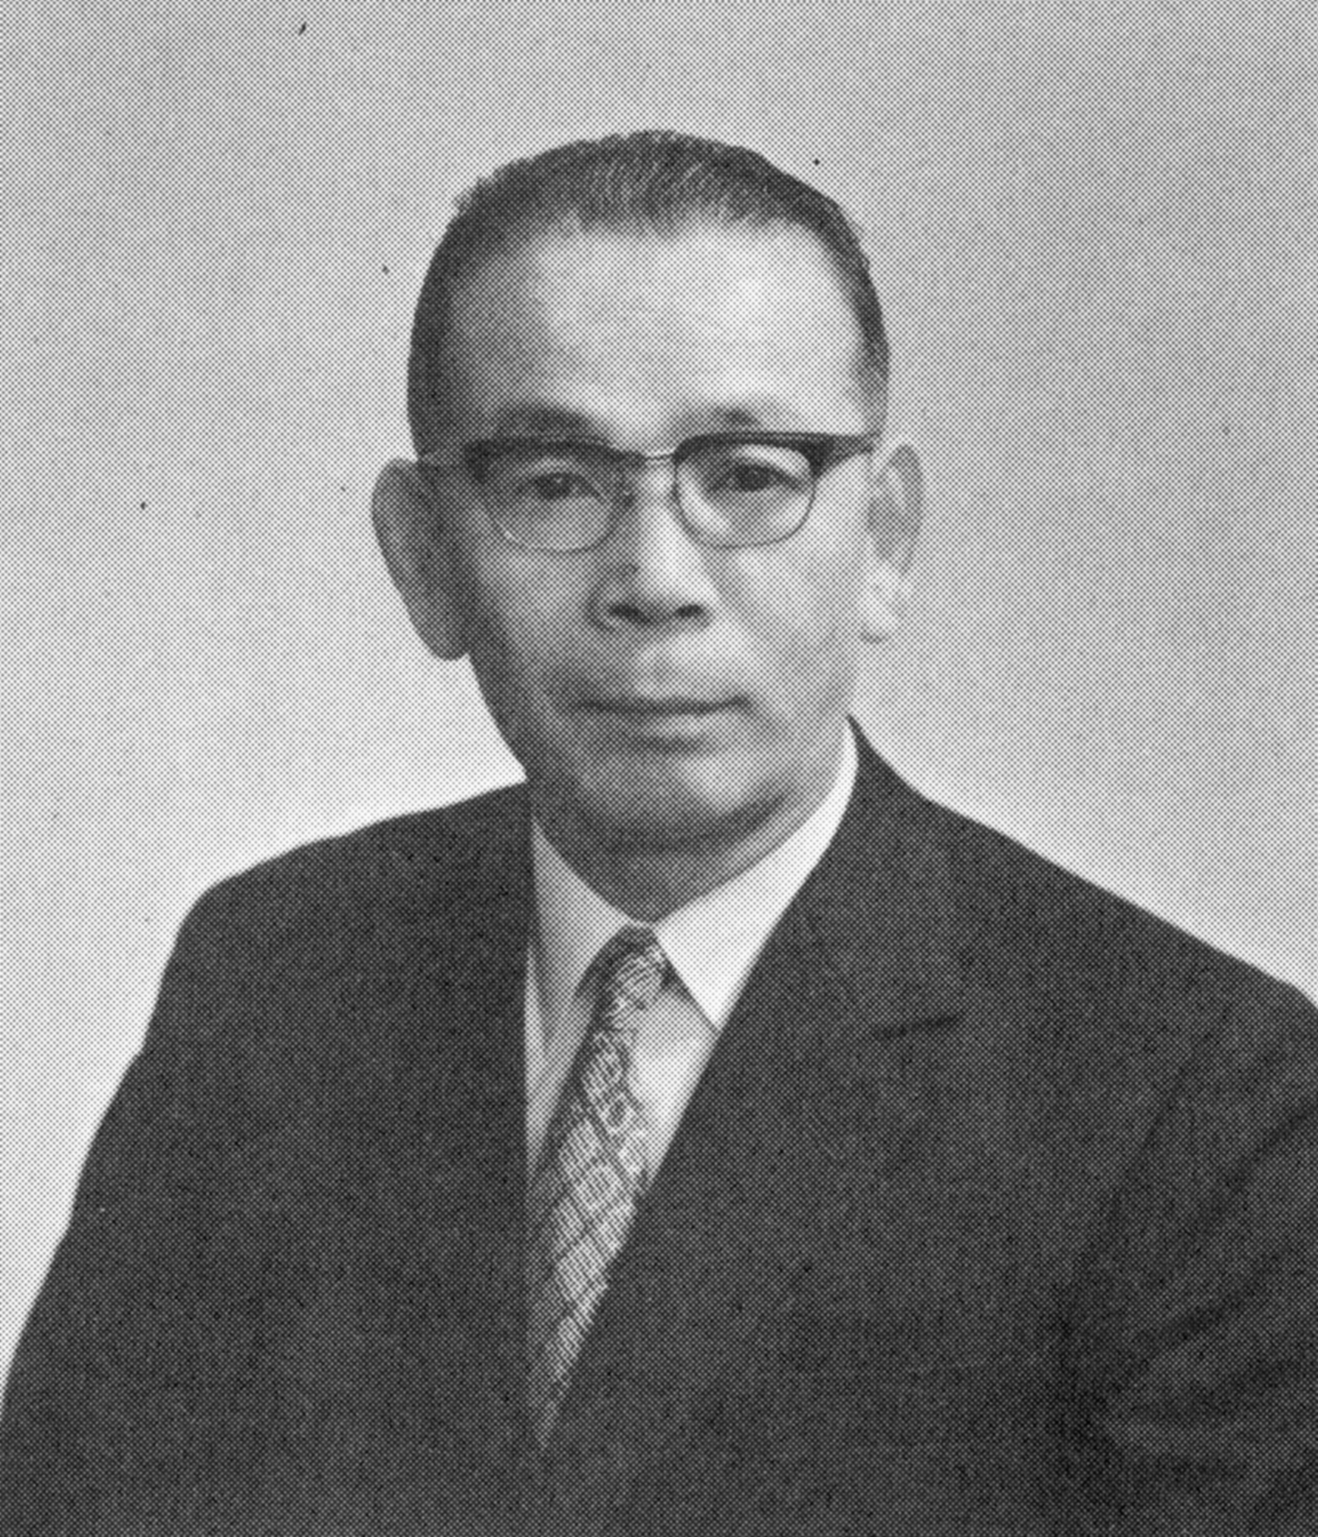
濱一衛（1909-1984）略年譜
1909年 大阪生まれ
1930年 (旧制)浪速高等学校卒業，周豊一と同学
1933年 京都帝国大学卒業，中国文学を専攻
1934年5月～1936年6月 北平に留学，周作人宅に寄
寓する
1938年 松山高等商業学校着任
1949年 九州大学教養部着任
1956年 中国訪日京劇代表団の
欧陽予倩副団長と福岡で会談
1973年 定年退官
1984年 逝去

Slide 4
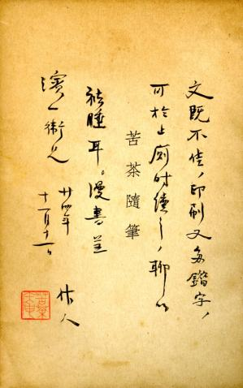
周作人《苦茶随筆》 （上海：北新書局，1935）
（浜文庫/新学評論/4）

Slide 5
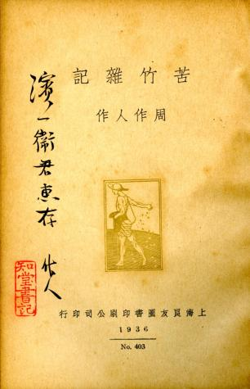
周作人《苦竹雑記》 （上海：良友図書印刷公司，1936）
（浜文庫/新学評論/6）

Slide 6
濱文庫目録
『濱文庫（中国戯劇関係資料）目録』
第二刷（福岡：九州大学附属図書館教養部分館，1988）
共939種，約2500冊
ü古籍 226種 ü新学 508種 ü雑誌 45種
ü日文書 78種 ü補遺 82種

Slide 7
濱文庫の特徴（１）
戯単： 1930年代北平を中心とする戯単186枚
レコード： 解放前後の131枚
新聞切り抜き： 1934年～1980年の中国
の新聞より演劇関連の記事
戯劇雑誌： 1930～40年代の45種
唱本： 光緒～民国時代の1053册
民国時代の戯劇関係の書籍

Slide 8
濱文庫の特徴（２）
1934～36年の北平留学中に収集可能なあらゆる演劇関係資料 →共時性
濱先生の生涯をとおして集められた資料 →通時性
書籍に限らず、戯単・唱本などエフェメラ（ephemera: 本来保存されることのないその場限りの資料）を含む

Slide 9
濱文庫所蔵戯単の内訳
北京 | 华乐戏院 | 66 | 沈阳 | 共益舞台 | 1
 | 吉祥戏院 | 23 | 天津 | 中原公司游艺场 | 1
 | 哈尔飞戏院 | 22 | 开封 | 永安舞台 | 2
 | 中和戏院 | 18 | 上海 | 天蟾舞台 | 2
 | 广和楼 | 14 |  | 金城大戏院 | 1
 | 庆乐戏院 | 8 |  | 更新舞台 | 1
 | 新新戏院 | 5 |  | 荣记大世界 | 1
 | 开明戏院 | 5 |  | 剧世界（上海版） | 1
 | 第一舞台 | 4 | 苏州 | 开明大戏院 | 1
 | 长安戏院 | 2 | 湖州南浔 | 张王庙桥民众教育馆 | 2
 | 广德戏院 | 1 | 不明 |  | 3
 | 三庆戏院 | 1
（话剧） | 协和礼堂 | 1 |  | 共 | 186张

Slide 10
国内の戯単所蔵状況
名古屋大学附属図書館 青木（正児）文庫
1925～1928年の戯単29枚
参考文献
中塚亮「青木文庫蔵戯単目録」（『名古屋大学中国語学文学論集』20, 2008）

Slide 11
濱文庫で最も古い戯単 1931年8月25日 第一舞台 原寸22.7×30.8cm（未整理）

Slide 12
濱先生お気に入りの木活版刷り戯単 1935年10月14日 広和楼 20.2×23.2cm（浜文庫／集181／3）

Slide 13
すり切れた木版活字を用いた下手物臭紛々たる、あの愉快な広和楼の戯単子も今春以来安っぽい活字印刷となった。
（中丸均卿・濱一衛『北平的中国戯』東京：秋豊園，1936）

Slide 14
同じ広和楼の鉛活版刷り戯単 1936年2月12日 広和楼 22.9×31.2cm（浜文庫／集181／80)

Slide 15
日本占領期の戯単（戯報） 1939年2月22日 新新大戯院 （未整理）

Slide 16
日本占領期の戯単（戯報） 1939年2月22日 新新大戯院（裏面） （未整理）

Slide 17
濱文庫の唱本
光緒8年～民国24年，木刻、石印、鉛字排印の唱本，計1053册。

Slide 18
国内の唱本所蔵状況
風陵文庫（澤田瑞穂旧蔵、早稲田大学図書館） 約 1370 種（宝巻 215 種を含む）
雙紅堂文庫（長澤規矩也旧蔵、東京大学東洋文化研究所） 652 冊
倉石文庫（倉石武四郎旧蔵、東京大学東洋文化研究所） 170 冊

Slide 19
濱文庫所蔵唱本の出版地・出版者
北京：聚贤堂，文萃堂，泰山堂，锦文堂，
聚魁堂，致文堂，宝文堂，九龄堂等
郑州：聚文堂，兴记书局
苏州：恒志书社
西安：德华印书局，养正堂，德兴堂，易俗
社，全上堂，魁文书局
洛阳：新民社，魁文书局，文兴印刷所，雪
苑山房，文聚堂，酉山堂，友文堂
陕西省：城南院门德厚祥书局

Slide 20
濱文庫所蔵唱本の特徴
数量が多い。
出版地は北京が最も多いが、鄭州、洛陽、西安、蘇州などのものを含む。
北京以外の地方での説唱文芸（梆子など）を知る資料。

Slide 21
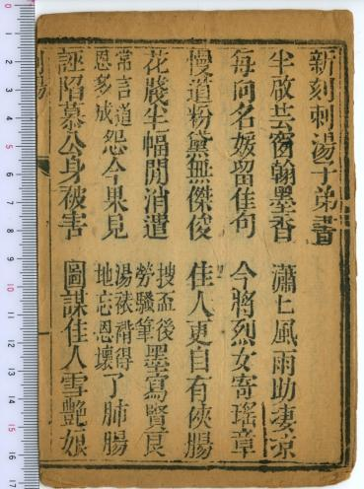
北京唱本（1）『新刻刺湯子弟書』 文萃堂刊 （浜文庫/集162/8）

Slide 22
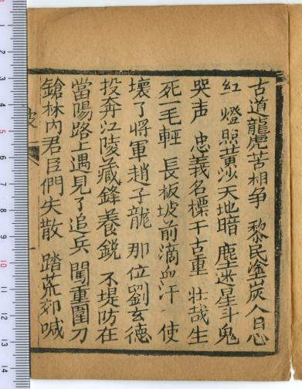
北京唱本（2）『新刻大鼓書/長坂坡』 致文堂刊 （浜文庫/集164/29）

Slide 23
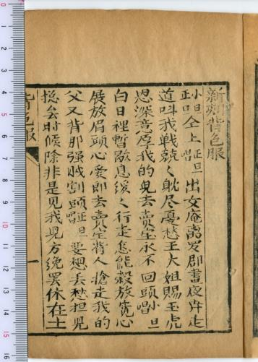
鄭州唱本『新刻背色服』 富文斎興記書店刊 （浜文庫/集166/8）

Slide 24
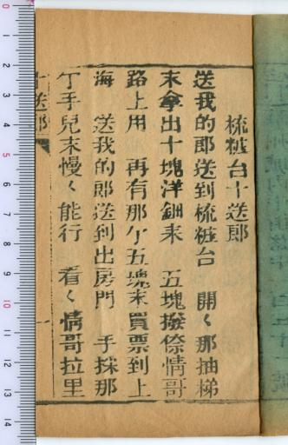
蘇州唱本『梳粧台十送郎』 恒志書社刊 （浜文庫/集167/23）

Slide 25
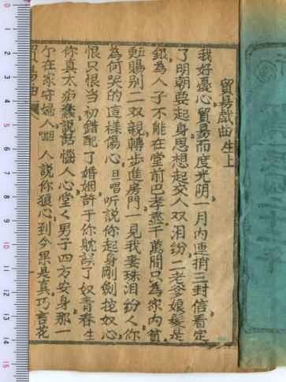
西安唱本『貿易戯曲』 民国22年 養正堂刊 （浜文庫/集168/17）

Slide 26
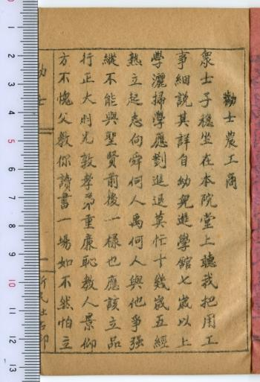
洛陽唱本『勧士農工商』 新民社刊 石印本 （浜文庫/集171/1）

Slide 27
洛陽新民社所刊唱本 石印本 （浜文庫/集171/2，3，4）

Slide 28
陝西省城南院門德厚祥書局所刊唱本 （浜文庫/集173/4, 54, 56）

Slide 29
展示の見どころ（１：資料編）
京劇資料
戯単（芝居番付）
江戸時代から明治にかけて日本で流行した中国音楽
漢籍
清代（19世紀）の北京ガイドブック
中国語=モンゴル語絵入り対訳語彙集
明清楽
唱本
説唱文芸の歌詞の小冊子

Slide 30
展示の見どころ（２：人物編）
周作人
周作人日記に記された濱一衛
周作人から贈られた署名入り本
欧陽予倩
欧陽予倩の書簡
濱一衛自身
多数の未刊原稿
講義ノート
1956年中国訪日京劇代表団

Slide 31
濱一衛『中国の戯劇・京劇選』
（花書院, 2011, 4900円）
第一部 著述篇
中国の戯劇
明清の戯曲
中国の女方のはじまり
第二部 翻訳篇
「京劇選」解説
京劇「覇王別姫」
京劇「打漁殺家」
京劇「汾河湾」
京劇「桑園寄子」
話劇「豫譲（三幕劇）」
第三部 短文篇
京劇の見方―梅蘭芳らを迎える―
京劇への案内―見どころはここに―
翻訳随想―古典漢語と現代漢語―
見得

Slide 32
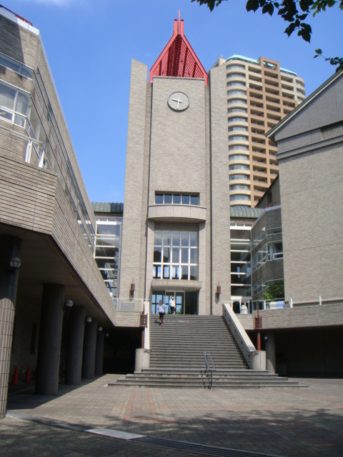
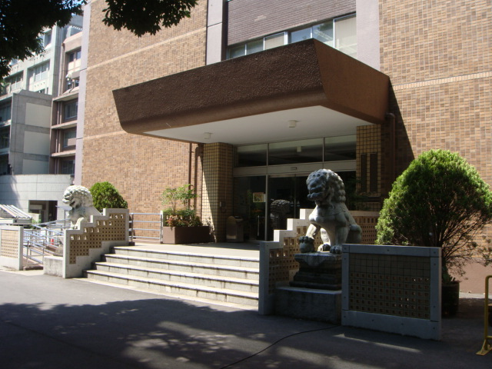
濱文庫の現状と課題
風陵文庫・雙紅堂文庫との比較より
早稲田大学総合図書館
東京大学東洋文化研究所

Slide 33
風陵文庫
早稲田大学教授澤田瑞穂（1912-2002）が蒐集した中国民間信仰、風俗、芸能に関するコレクション
中枢部分は1940～1944年に中国で蒐集
1989年、早稲田大学図書館に寄贈
1999年4月、『風陵文庫目録』刊行
2008年度にデータベース化され、古典籍総合データベースにて公開
唱本は約1370種（宝巻215種を含む）所蔵

Slide 34
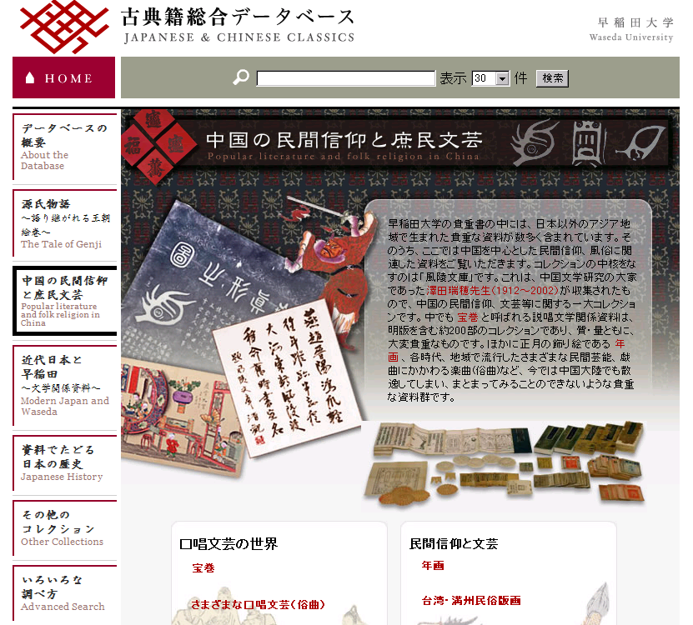
早稲田大学古典籍総合データベース

Slide 35
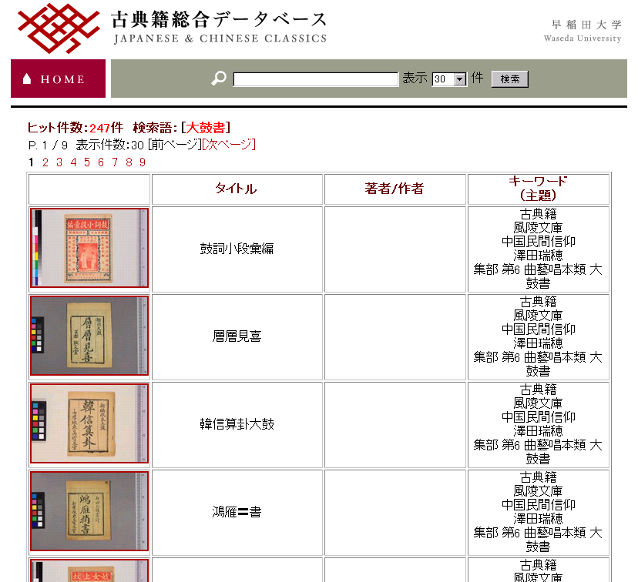
早稲田大学古典籍総合データベース

Slide 36
雙紅堂文庫
書誌学者長澤規矩也旧蔵の中国明清時代の戯曲小説類約550部（約3000冊）。
1961年、『東京大学東洋文化研究所蔵雙紅堂文庫分類目録』刊行
平成18～19年度東京大学新規教育研究事業費により、データベース化、「東洋文化研究所所蔵漢籍善本全文影像資料庫｣ より公開
黄仕忠氏作成の目録（『東洋文化研究所紀要』148,150,151）によれば唱本は652冊所蔵

Slide 37
雙紅堂文庫全文影像資料庫

Slide 38
雙紅堂文庫全文影像資料庫

Slide 39
濱文庫
1986年、九州大学附属図書館教養部分館に受入
1987年、 『濱文庫（中国戯劇関係資料）目録』刊行（翌年改訂第二刷刊行）
2008年9月、箱崎の中央図書館に移設
2010年～「濱文庫所蔵唱本目録稿」刊行開始
※詳細な冊子体目録の作成を目指し、さらには将来的に電子目録を公開できるよう、フォーマットに則りデータ等を蓄積

Slide 40
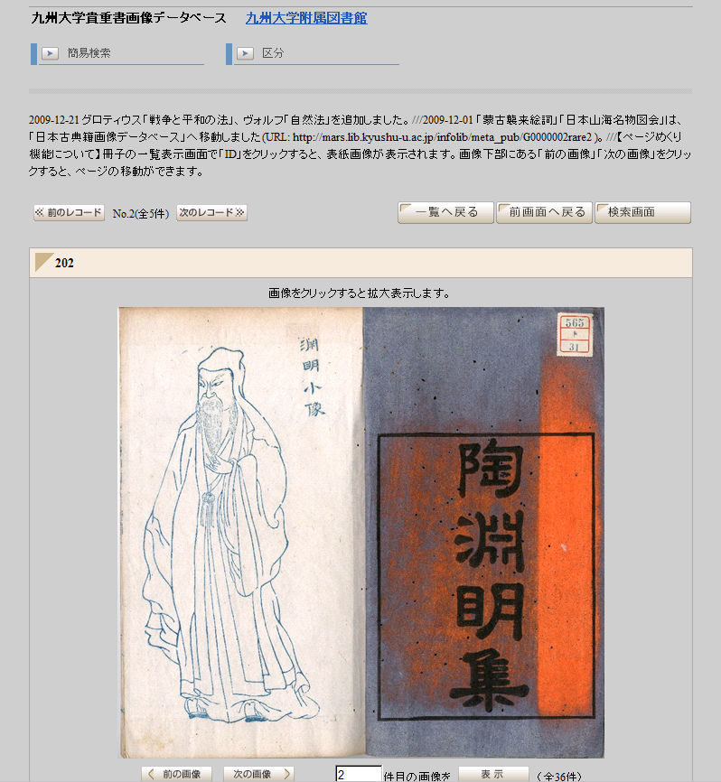
九州大学貴重書画像データベース
日本古典籍以外の貴重書および九大所蔵資料の冊子体目録を画像化したデータベース
※日本古典籍は「日本古典籍画像データベース」にて公開
『濱文庫（中国戯劇関係資料）目録』の画像を公開
近藤文庫『硃批陶淵明集』（四色套印本）

Slide 41
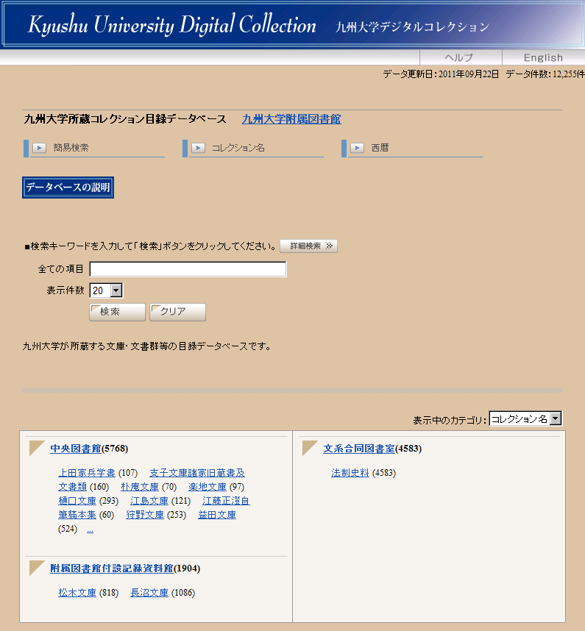
九州大学所蔵コレクション目録データベース
碩水文庫・逍遥文庫等の個人文庫をはじめとする九大所蔵コレクションの簡易目録のデータベース
竹田文庫は画像データも公開
『濱文庫（中国戯劇関係資料）目録』のテキストデータも公開予定

Slide 42
濱文庫の明清楽資料
明清楽とは
濱一衛氏の明清楽に関する主要論文
「明清楽覚え書きー其の一 明楽」
「明清楽覚え書きー其の二 清楽（一）」
「明清楽覚え書きー其の三 清楽（二）」
（『文学論輯』第十二～第十四号、九州大学文学研究会、 １９６５～１９６７年）
明楽資料 ２点
清楽資料 ８点

Slide 43
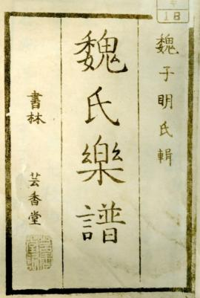
明楽資料（１）
『魏氏楽譜』
九州大学中央図書館西田文庫本の写真版
濱文庫／新学音楽／12
京都芸香堂、明和五年（一七六八）
（崎陽）魏子明編輯、（平安）平信好（岡崎廬門）校訂
竜草廬、関世美、宮崎筠圃の序文

Slide 44
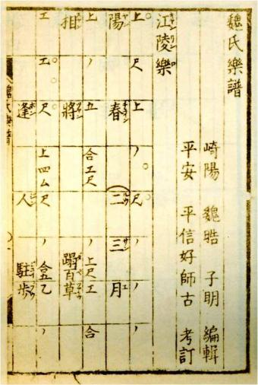
工尺譜
『魏氏楽譜』

Slide 45
明楽資料（２）
『魏氏楽器図』
九州大学中央図書館碩水文庫本の写真版
濱文庫／新学音楽／13
松寿亭蔵板、安永九年（一七八〇）
（浪華）筒井郁（景周）撰

Slide 46
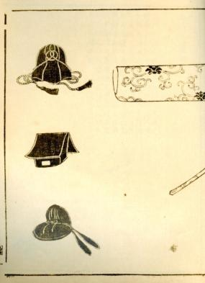
『魏氏楽器図』

Slide 47
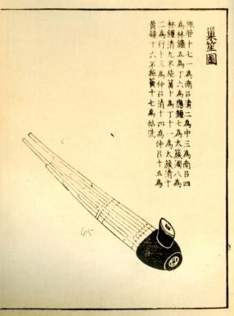
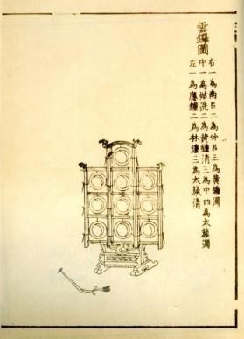
『魏氏楽器図』

Slide 48
清楽資料（１）
『清楽曲牌雅譜』一帙三巻三冊
（瓊浦）河副作十郎編選
大阪杏村書舎、明治十年（一八七七）
濱文庫／集51／1
和装袋綴
波多野太郎「月琴音楽史略曁家蔵曲譜提要」（『横浜市立大学紀要』人文科学第七篇・中国文学第七号、一九七六年十月）に影印掲載

Slide 49
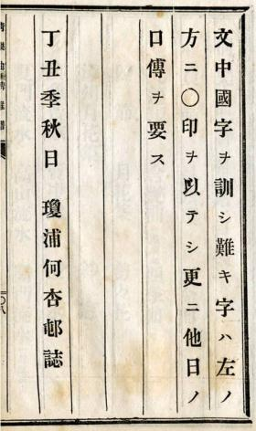
『清楽曲牌雅譜』
一
名
茉
莉
花

Slide 50
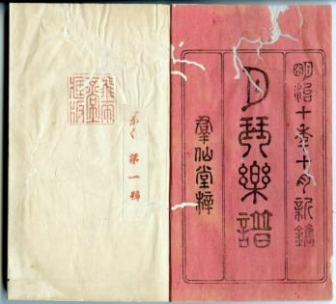
清楽資料（２）
『月琴楽譜』一帙二巻二冊（利・貞）
※元・亨巻を欠く
濱文庫／集66／1
大阪群仙堂、明治十年（一八七七）
国立国会図書館には四巻揃いの『月琴楽譜』が所蔵されており、著者情報に「中井新六編」とある（中井新六は群仙堂主人）
飛 来
堂
蔵 版
平井堂
平井連山（清楽演奏家）の堂号

Slide 51
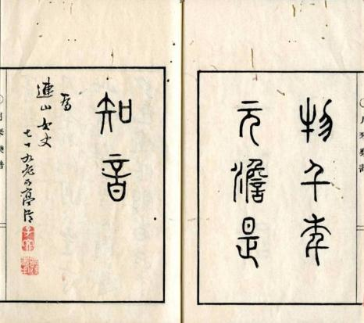
羽倉可亭（篆刻家、画家）の題辞
七十九老可亭信
子文
先磊
生落

Slide 52
長梅外（漢学者）の題詩
長
梅外

Slide 53
田能村直入（田能村竹田の養子、画家）の口絵

Slide 54
田能村小斎（田能村直入の養子、画家）の挿絵
小斎

Slide 55
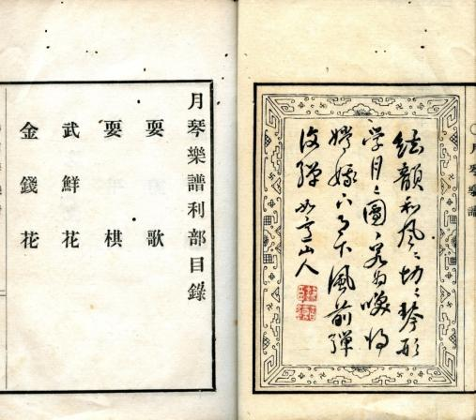
谷鉄臣（学者、官吏）の賛詩

Slide 56
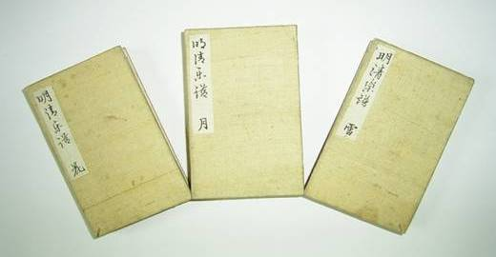
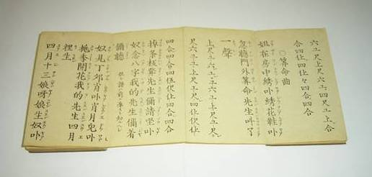
清楽資料（３）
『声光詞譜』（外題：明清楽譜）一帙三巻三冊
吉見重三郎編輯
刊行年、刊行地不明
濱文庫／集44／1～3
折帖、豆本

Slide 57
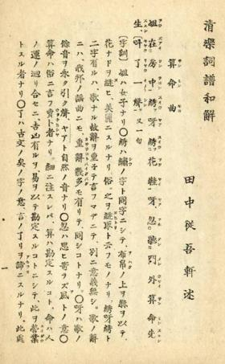
清楽資料（４）
『清楽詞譜和解』一冊
田中参（従吾軒）著
東京文学館、明治二十五年（一八九二）
濱文庫／集６５／1
洋装本

Slide 58
『清楽詞譜和解』字訓例
「算命曲」の「 姐(ツウ)在(ズアイ)房(ワン)中(チヨン)綉(スイウ)呀(ヤア)綉(スイウ)花(フワ)鞋(ヤイ)呀(ヤア) 」というくだりについて
〔字訓〕姐ハ女子ナリ。綉ハ繍（シウ）ノ字ト同字ニシテ、布(フ)帛(ハク)ノ上ヲ絲ヲ以テ、花ナドヲ縫(ヌ)ヒ、美麗ニスルナリ。俗ニ之ヲ縫（ヌヒ）取（トリ）ト云フモノナリ。綉呀綉ト二字有ルハ、歌ナル故辭ヲ重ネテ言フマデニテ、別ニ意義無シ。歌ノ辭ニハ、我邦ノ謡曲ニモ、重(カサネ)辭(コトバ)幾(イク)多(バク)モ有リテ、同シコトナリ。呀ハ歌ノ餘音ヲ永ク引ク聲、ヤアト自然ノ音ナリ。

Slide 59
参考文献
『江戸文人と明清楽』（汲古書院、２０１０年）
附録二「九州大学濱文庫の明清楽資料について」
『中国文学論集』第三十七号（九州大学中国文学会、２００８年１２月）所収「九州大学濱文庫の明清楽資料について」
中里見敬・中尾友香梨『濱一衛と京劇展：濱文庫の中国演劇コレクション』（九州大学附属図書館、２００９年）、17～21頁。

Slide 60
濱文庫展示会 中央図書館 展示会場（学会会場から東へ徒歩7～8分） 10月8日（土） 10:00～17:00 10月9日（日） 10:00～17:00 懇親会場へは「九大北門」からバスに乗り、３つ目の「箱崎浜」下車が便利です。

